Slide 1
Modely farieb

Slide 2
Modely farieb
HW orientované:
RGB, CMYK, televízne normy
Užívateľsky orientované:
HLS, HSV, HSI
Vnemovo rovnomerné (perceptually uniform) :
CIE Lab, Luv, WUV
Iné:
XYZ, oponent, TSV, LUX, YES, ...

Slide 3
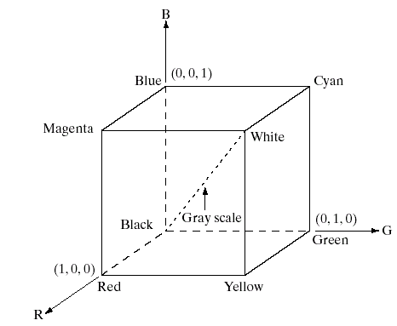
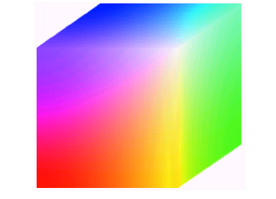
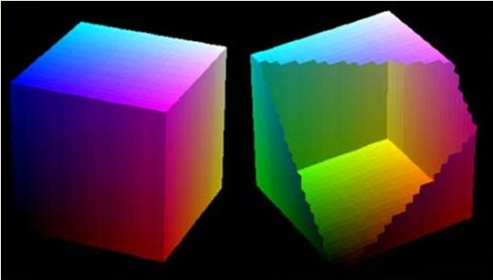
RGB
Najznámejší model
Používaný v monitoroch
Farebné svetlá
Hodnoty R,G,B ∈ ⟨0, 1⟩
Kocka

Slide 4
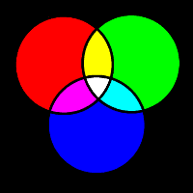
RGB
Aditívne skladanie farieb: čím viac farieb zložíme,
tým je výsledok svetlejší (spočítava sa ich intenzita).
- Veľa rôznych modelov RGB
- Každý ma iné hodnoty základných farieb užívateľovi obvykle nedostupné
- TV spoločnosti si určili hodnoty základných farieb RGB podľa použitých technológií

Slide 5
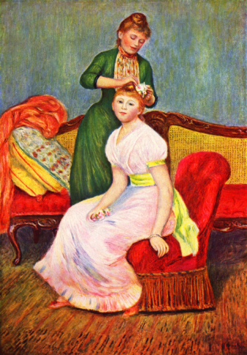
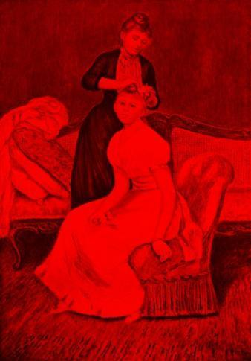
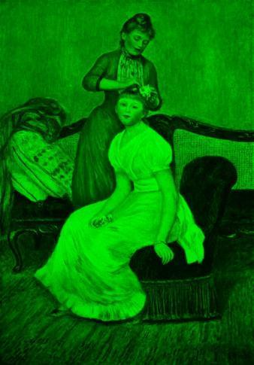
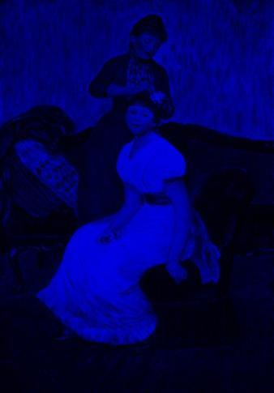
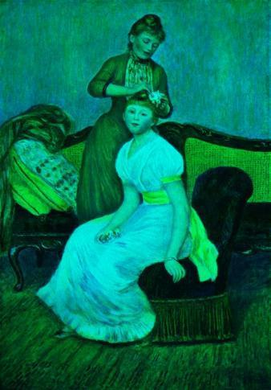
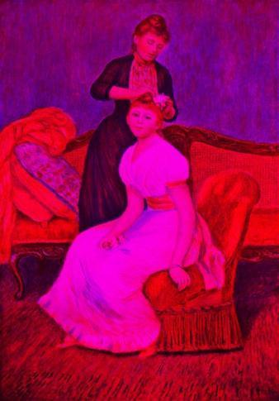
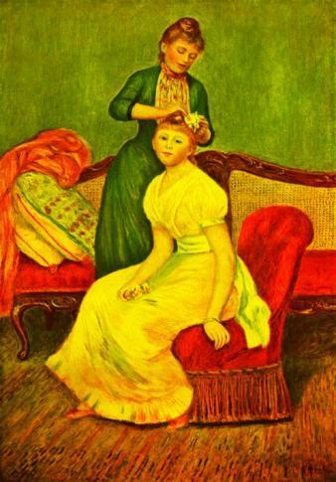
RGB Príklad
Original
Red Band
Green Band
Blue Band
No Red
No Green
No Blue

Slide 6
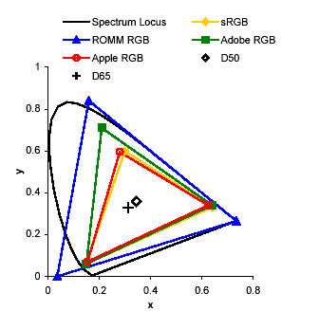
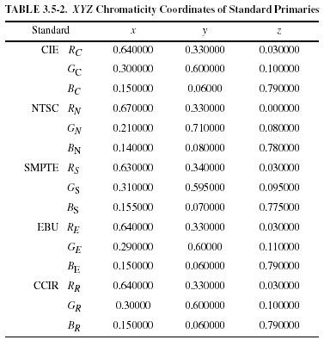
Modely RGB
CIE RGB – E
NTSC – pôvodne C, teraz D65
EBU (European Broadcast Union) – C alebo D65
CCIR (Comité Consultatif International des Radiocommunications) – D65
ITU-R BT.709 standard
SMPTE (Society of Motion Picture and Television Engineers) – D65
Medzinárodná dohoda pre HDTV
ITU-R BT.709 standard

Slide 7
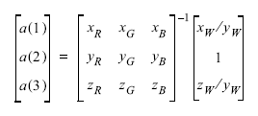
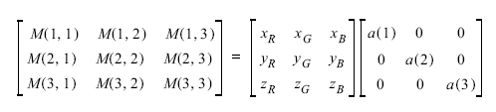
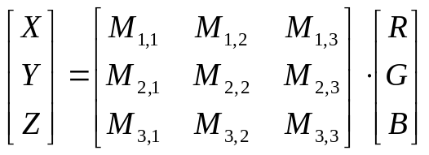
RGB → XYZ
Lineárna transformácia
Súradnice základných farieb
Súradnice bieleho bodu

Slide 8
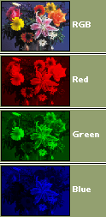
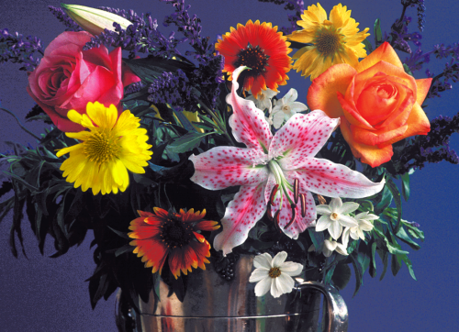
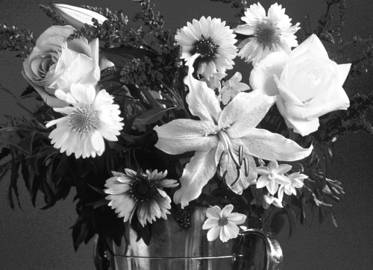
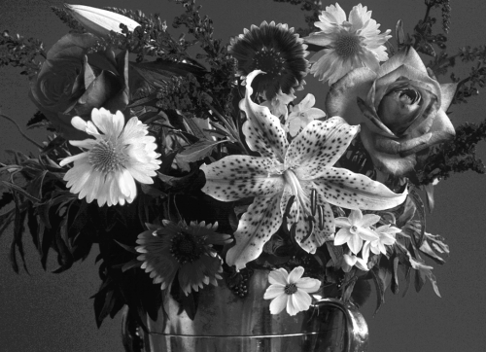
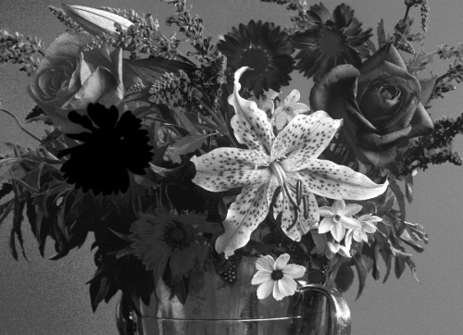
RGB
R G B

Slide 9
Lineárne RGB
    lineárna transformácia z XYZ
    vnemovo neuniformný
    Device independent
Nelineárne RGB
    lineárne RGB pomocou gamma korekcie -> nelineárne RGB
    Obrazovky CRT
    Device dependent

Slide 10
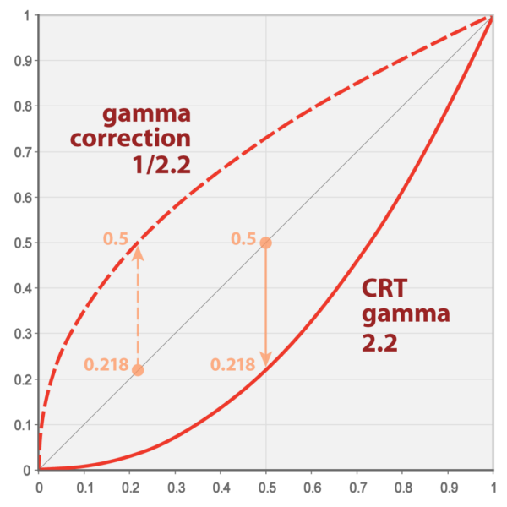
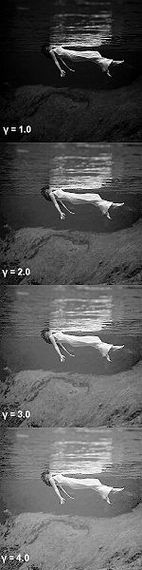
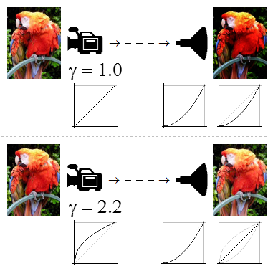
Gama korekcia
γ reprezentuje numerický parameter vyjadrujúci nelinearitu reprodukcie intenzity svetla
CRT nelineárne
  Intenzita svetla reprodukovaného na monitore je nelineárna funkcia napätia
NTSC γ = 2.2

Slide 11
RGBA
RGBA- α kanál, informácia o priehľadnosti,
akým pomerom sa farba mieša s pozadím.
Používa sa napríklad v OpenGL
α = 1 perfektne nepriesvitné
α = 0 úplne priehľadné
0< α <1 rôzne úrovne priesvitnosti
Blending je miešanie rôznych farieb: zdroja a miesta určenia
Priesvitný – čiastočne prepúšťajúci svetlo

Slide 12
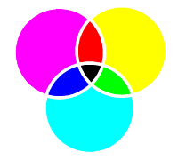
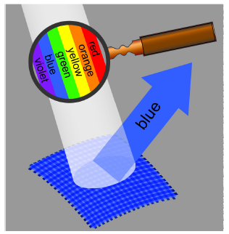
CMY
Farebné filtre
Farba telies - farby sa ukladajú na seba, svetlo musí prejsť vrstvami (filtrami) a odraziť sa od podkladu
Komplementárny model k RGB:
C = 1 - R
M = 1 - G
Y = 1 - B
Subtraktívne skladanie farieb
pridávaním pigmentu tvorí tmavšiu farbu

Slide 13
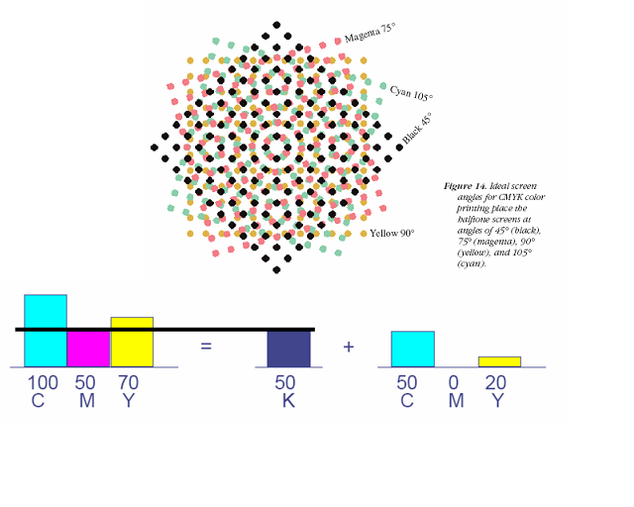
CMYK
Pri tlači sa používa CMYK (blacK)
Nemusia sa tlačiť 3 farby na seba - ušetrí sa na drahých farebných náplniach
Čierna sa tlačí samostatne
CMYK (K, blacK)
K* = min(1-R,1-G,1-B)
C = 1 - R - uK*
M = 1 - G - uK*
Y = 1 - B - uK*
K = bK*
0 ≤ u,b ≤ 1

Slide 14
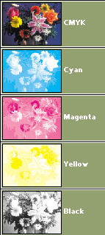
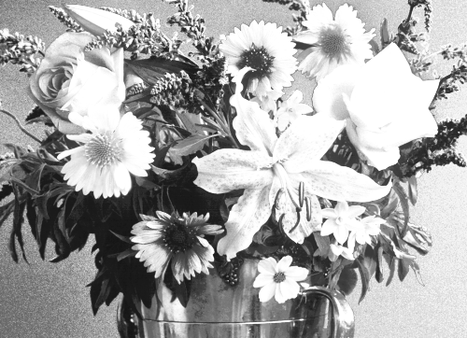
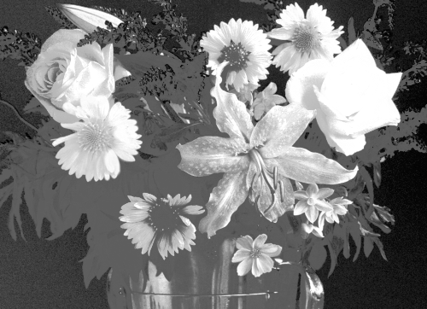
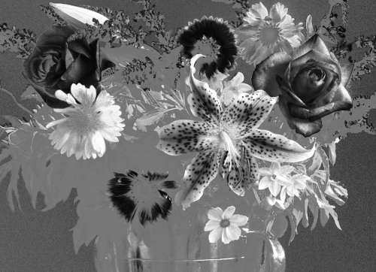
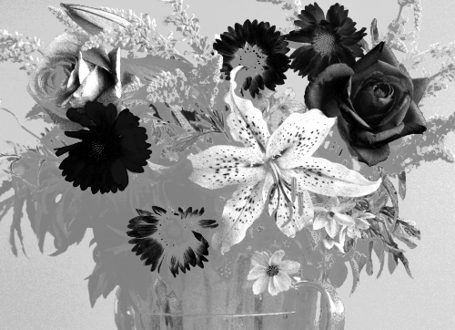
K
C M Y

Slide 15
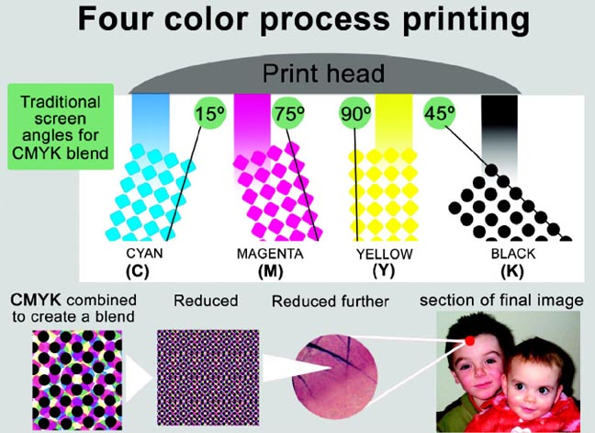

Slide 16
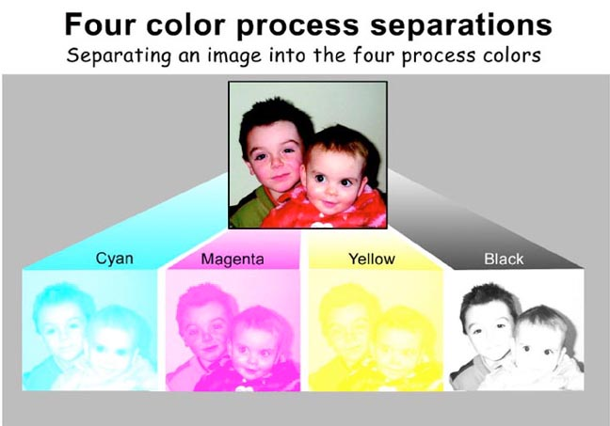

Slide 17

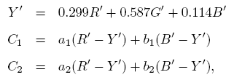
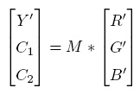
Modely farieb “triedy Y”
Televízne a video štandardy
YIQ – NTSC
YUV – PAL
YCbCr – digital video
YPbPr – analógová TV
YCC – Kodak
Farebná zložka oddelená od jasovej (Y)
Farebná zložka: zeleno/červený kanál
modro/žltý kanál
Vo všeobecnosti:

Slide 18
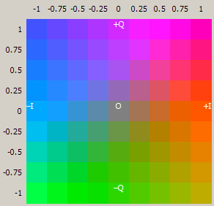
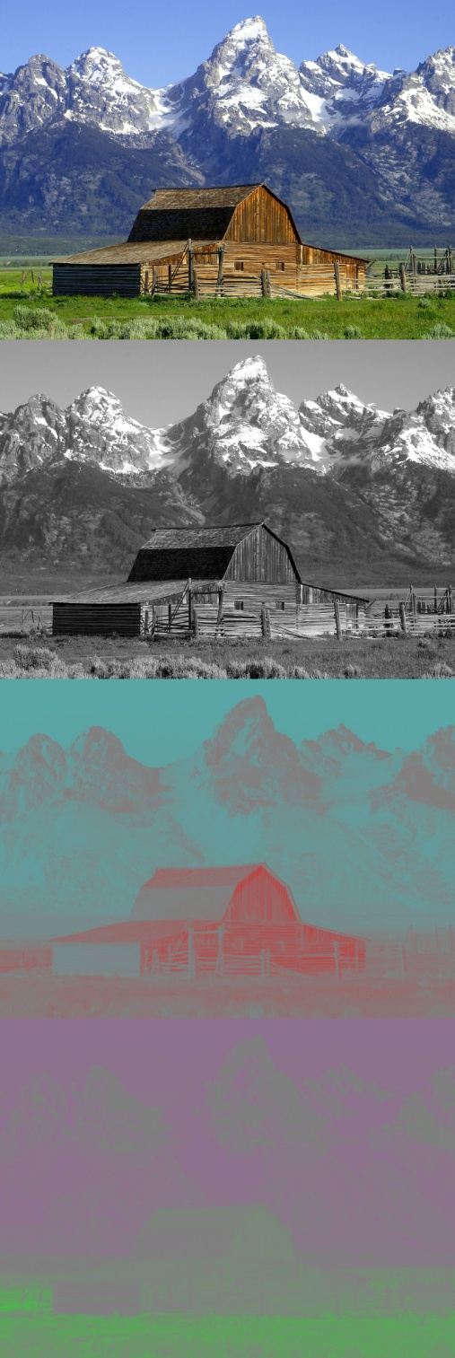
YIQ
Y – luma
I - in-phase, (orange-blue range)
Q – quadrature (purple-green range)
1950 NTSC štandard
kompatibilita s jednofarebným TV
väčšia šírka pásma pre Y ako pre I Q.
oddelená jasová zložka – manipulácia bez ovplyvnenia farebnej zložky (histogram equalization)
vnemovo neuniformné – Euklidovská vzdialenosť nefunguje
Gama korekcia aplikovaná na lineárny RGB, vážený súčet nelineárnych komponentov RGB -> luma Y

Slide 19
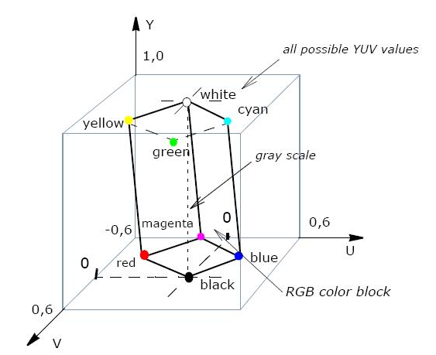
YUV - Pal
Podobne ako YIQ
YUV vzorkovacie formáty 4:4:4, 4:2:2, and 4:2:0
Y´U´V´ – vypočítané z RGB s gama korekciou (R´G´B´)
Y'= 0.299*R' + 0.587*G' + 0.114*B'
U'= 0.492*(B'- Y')
V'= 0.877*(R'- Y')
R' = Y' + 1.140*V'
G' = Y' - 0.394*U' - 0.581*V'
B' = Y' + 2.032*U'

Slide 20
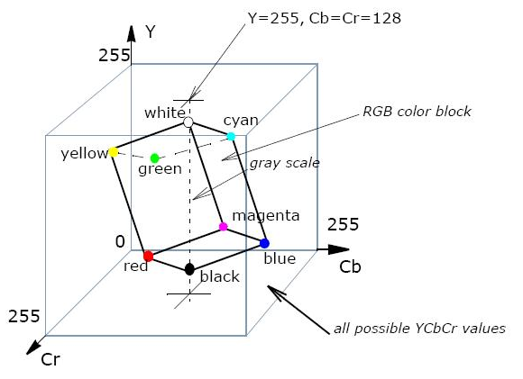
YC_{b}C_{r} a YCCK
YCbCr component digital video
Popísané v štandarde ITU-R BT.601
YCbCr je škálovaná a posunutá verzia YUV
Y’Cb’Cr’ vypočítané z RGB s gama korekciou (R´G´B´)
YCCK – špeciálne pre JPEG kompresiu obrazu
Je variáciou YCrCb modelu s pridaným K (black) kanálom

Slide 21
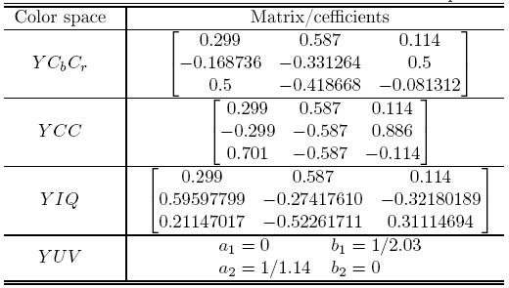
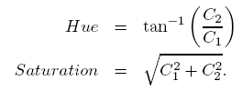
Lineárne vzťahy
Polárne súradnice

Slide 22
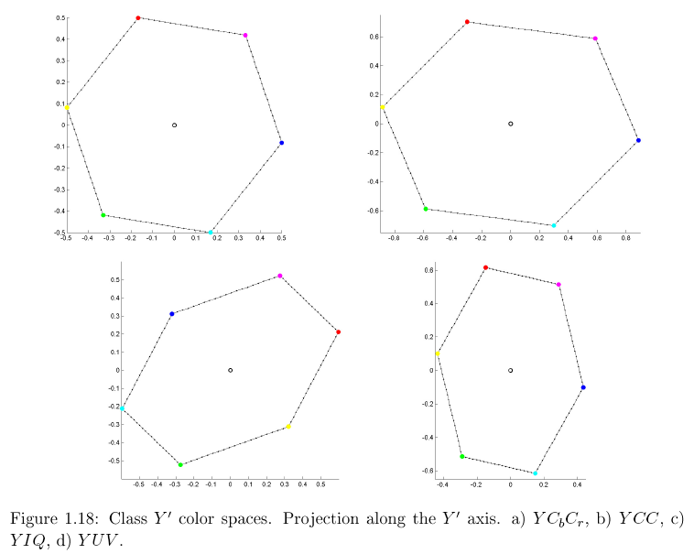

Slide 23
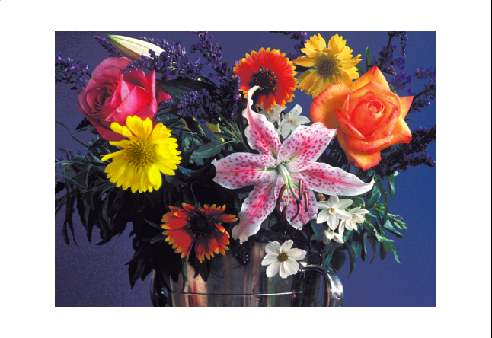
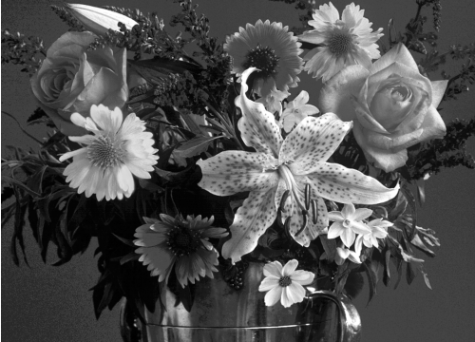
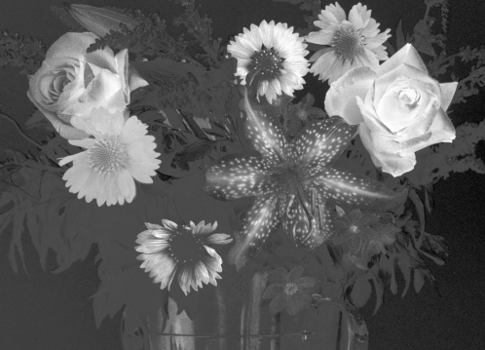
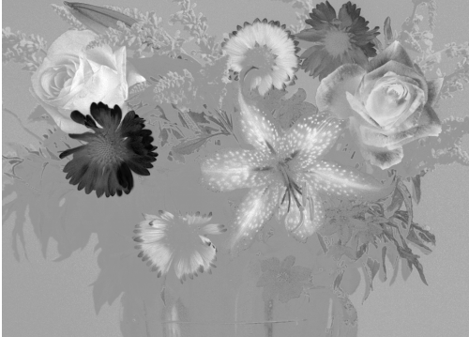
YIQ
Y
I
Q

Slide 24
Color space | Color mixing | Primary parameters | Used for | Pros and cons
RGB | Additive | Red, Green, Blue |  | Easy but wasting bandwidth
CMYK | Subtractive | Cyan, Magenta, Yellow, Black | Printer | Works in pigment mixing
YCbCr YPbPr | additive | Y(luminance), Cb(blue chroma), Cr(red chroma) | Video encoding, digital camera | Bandwidth efficient
YUV | additive | Y(luminance), U(blue chroma), V(red chroma) | Video encoding for NTSC, PAL, SECAM | Bandwidth efficient
YIQ | additive | Y(luminance), I(rotated from U), Q(rotated from V) | Video encoding for NTSC | Bandwidth efficient

Slide 25



Užívateľsky orientované modely
Analógia s maliarskym pohľadom
(odtieň, sýtosť, jas)
Vhodné pre vizualizáciu (color maps)
Nelineárny prevod z/do RGB
Tvar: kužeľ (aj dvojitý), ihlan, niekedy valec
Zmena
odtieňa
sýtosti
jasu

Slide 26
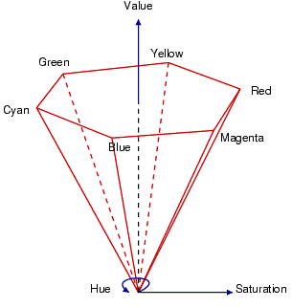
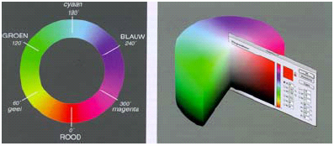
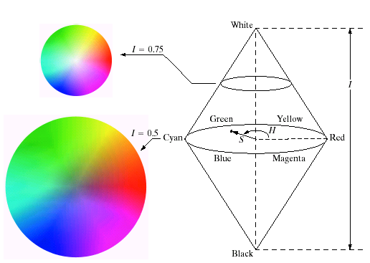


Tvary

Slide 27

RGB → HSV
max(R,G,B)
min(R,G,B)
V = max
S = (max-min)/max A = π/3(max-min)
H = (G-B)A ak max = R
(B-R)A ak max = G
(R-G)A ak max = B
ak max = 0, S nie je definovaná
ak R = G = B, H nie je definovaná

Slide 28

HSV → RGB
I = floor(3H/π)
f = H-I
p = V(1-S)
q = V(1-Sf)
t = = V(1-S(1-f))
[R G B] = [V t p] ak I = 0
[q V p] ak I = 1
[p V t] ak I = 2
[p q V] ak I = 3
[t p V] ak I = 4
[V p q] ak I = 5
[0 0 0] ak S = 0

Slide 29



HSV Planes
H
S
V

Slide 30




RGB → HSI
H – normalizácia do ⟨0,1⟩: H / 360
ak R = G = B, H nie je definovaná
ak I = 0, S nie je definovaná

Slide 31






HSI → RGB
Záleží na tom, v ktorom sektore leží H
RG sektor (0⁰ ≤ H ≤ 120⁰):
GB sektor (120⁰ ≤ H ≤ 240⁰):
BR sektor (240⁰ ≤ H ≤ 360⁰):

Slide 32


Problém?
H = 1°
H = 359°
H

Slide 33

McAdamove elipsy
V doteraz spomínaných modeloch:
Euklidovská vzdialenosť farieb nezodpovedá vizuálnej „vzdialenosti“
McAdamove elipsy v xy –
pre pozorovateľa
nerozlíšiteľné farby

Slide 34

CIE UVW
Lineárna aproximácia vnemovo rovnomerného priestoru
Nerieši problém úplne
→ nelineárne transformácie

Slide 35

CIE Yu’v’
u’ =
v’ =
4X
X+15Y+3Z
9Y
X+15Y+3Z

Slide 36


CIE L*u*v*
L* - jas
u*, v* - farebné súradnice
n – súradnice bieleho bodu

Slide 37


CIE L*u*v*
Polárne súradnice
Farebnosť
Odtieň (u,v>0)
McAdamove elipsy

Slide 38


CIE L*a*b*
L* - jas výpočet ako pri CIE L*u*v*
a*, b* - farebné súradnice
n – súradnice bieleho bodu
Používaný v priemysle

Slide 39



CIE L*a*b*
Polárne súradnice
Farebnosť
Odtieň (a,b>0)

Slide 40


Vzdialenosť farieb
Euklidovská vzdialenosť
CIE L*a*b*
CIE L*u*v* podobne

Slide 41


Vzdialenosť farieb

Slide 42
Nekorelované modely
Farebné zložky (vo väčšine modelov)
korelované (medzi sebou a najmä s jasovou zložkou)
s malou varianciou (nízkou možnosťou diskriminácie objektov)
Nové modely, kde zložky nie sú korelované

Slide 43


Nekorelované modely
K1K2K3 - Karhunen-Loeve transformácia (výpočtovo náročná, kovariančná matica, vlastné vektory, ...)
Dátovo závislá – pre každý obrázok treba novú transformačnú maticu

Slide 44





Iné Farebné modely
I1I2I3 (Ohta) – oponent model
lineárna transformácia
„Modrá = 0“
Log oponent model
„uhlový“ model

Slide 45



contrast enhancement
logarithmic image processing
XEROX – IR imagery

Slide 46



Slide 47


Použitie modelov
Ľudské tváre

Slide 48
Farboslepota
– porucha farbocitu (genetická alebo získaná)
Ku genetickým patria
Dichromázia
  jeden typ čapíkov chýba
  protanope nevidí červenú - Daltonizmus,
  deuteranope nevidí zelenú,
  tritanope nevidí modrú
  Protanopia a deuteranopia = červeno-zelená slepota
  8% mužov a 0.5% žien
Anomálna trichromázia
  Znížená citlivosť jedného typu čapíkov => Posunuté vnímanie farieb
Monochromázia – nerozlišuje farby vôbec

Slide 49




Slide 50

Test farboslepoty

Slide 51


Test farboslepoty
Bludisko v intenzite farieb
• viditeľné len pre farboslepých

Slide 52

Meryon (a colorblind painter), Le Vaisseau Fantôme

